Slide 1



국민연금 스튜어드십코드
국 정 감 사
(국무조정실)

Slide 2

정부 정책 실패 대표 사례 역사에 남을 것
(국민연금)

Slide 3
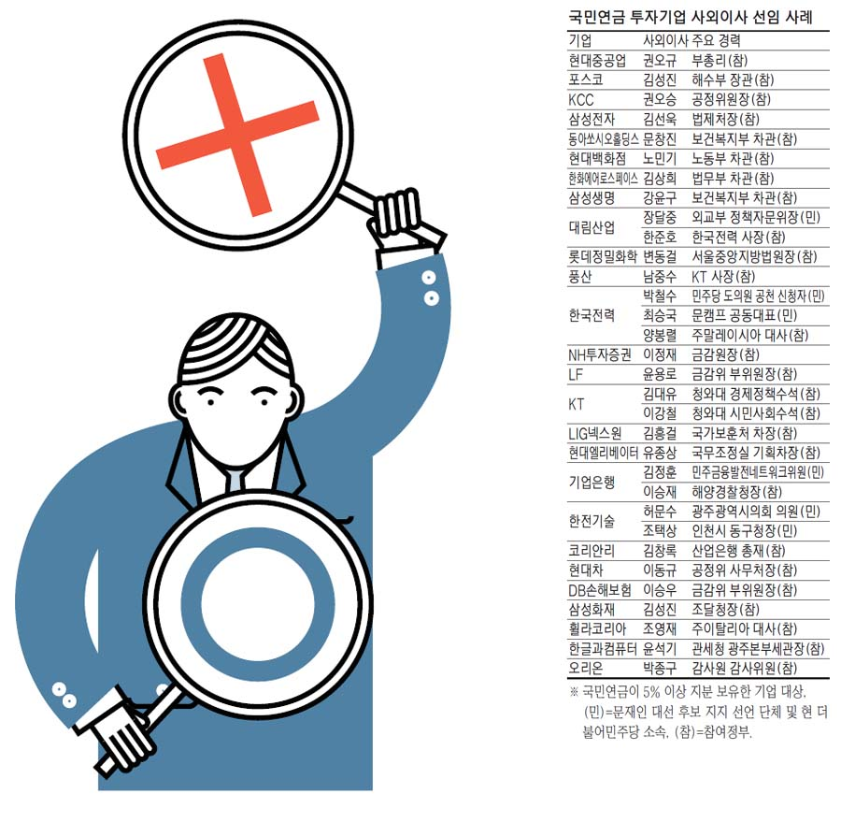

Slide 4
국민연금, 수익률 제고가 우선인가? 경영참여가 우선인가?
□ 국민연금의 기업 주식 보유는
‘국민연금 운용’을 위한 것으로 기업의 경영권 행사와는 무관
□ 스튜어드십코드 도입의 한계
- 국민들의 ‘노후자금 관리 대리인’ 역할로,
국민의 돈을 볼모로 의결권 행사하는 것은 ‘권한 남용’ 이라는
묵시적 약속

Slide 5
□ 스튜어드십 코드란?
(기본원칙)
기관투자자에게 맡겨진 투자금을 운용함에 있어서
수탁자의 책임을 다할 수 있도록 하는 것
(수탁자의 책임)
▲경영전략 ▲위험관리 ▲지배구조 등
경영사항 전반에 대해 모두 점검할 수 있는 것

Slide 6
‘연금 사회주의’ 문제 직면
(연금사회주의)
정부가 관리하는 연기금 등 대형 기금의 시장 지배력이 점차 높아 지면서 이를 활용하여 기업 경영에 관여하는 것
(위협요인)
기업의 경영에 정부의 정책이나 간섭이 주주권을 통해 개입
될 경우 자유로운 기업경영에 방해요인으로 작용

Slide 7
‘연금 사회주의’ 예시
(이사회의 주요 결정 기능)
▲생산물의 가격 결정
▲종업원의 임금 및 경영자의 인센티브
의사결정권이 있는 최대주주의 의견이 반영될 수밖에 없는 구조
Q1.
최대주주가 정부의 관리를 받는 연기금일 경우, 결국 정부 의
의사결정으로 기업경영이 지배되는 상황 이 될 수 있는 것

Slide 8
기업 경영 참여 원칙
□ 주식가치 와 사회적 가치 를 심각하게 훼손 하는 기업’(복지부 발표자료)
Q2.
주식가치 훼손이 인지되면 경영 참여에 나설 것이 아니라
투자금(기금) 회수가 우선 아닌가?
Q3.
발표자료에 따르면 19년도에는 ‘횡령, 배임 등’을 중점관리사안으로 정하고
‘통상 1년간 비공개 대화 진행 원칙’이라고 발표했는데,
- 횡령, 배임 등으로 주식가치 훼손이 인지되면 투자금(기금)을 회수해야 하는 것 아닌가?
- 수익률 1%의 영향이 기금고갈 시기 5년을 움직이는데, 1년간 비공개 대화가 원칙?
- 시장의 불법행위는 검찰, 법원 등 사법적 판단에 맡기는 것이 법치주의 아닌가?

Slide 9
투자기업 경영 간섭 형평성 문제
(국내 VS 해외)
Q4.
외국에 투자된 주식가치가 훼손되면 어떻게 할 것인가?
☞ *해외주식 비중 17.7%
□ 정부, 내년(19년)부터 국내주식 보다 해외주식 투자 비중 높이기로 발표
□ 보건복지부
제3차 국민연금 기금운용위원회 의결 (2019년도 기금운용계획안과 중기자산배분안)

Slide 10
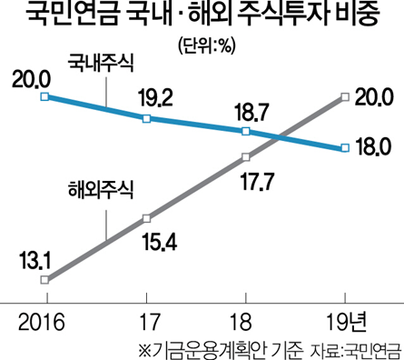
서울경제 18.6.16

Slide 11
사외이사 선임 및 해임 권한남용
□ 발표자료에 따르면
☞ 19년까지 기업측에서 사회이사 후보 추천 요청 대비 인력풀 마련
Q5.
스튜어드십 코드가 정부의 기업의 사외이사 후보 추천이 의무화인가?
이사회의 선임‧해임에 대한 적극적인 활동으로 이사 후보를 추천 받을 수 밖에 없는 구조를 만드는 모략 아닌가?
- 이건 블랙리스트 보다 더 나쁜 노골적인 레드리스트임.

Slide 12
국민연금, 기업 사외이사
의견 개진 현황
□ 한 기사(매일경제, 18.8.22)에 따르면
국민연금이 5% 이상 지분 가진 기업 300개사 중
32개 기업의 사외이사가 선임 되었는데,
□ 문재인 대선 후보 캠프 출신, 참여 정부 출신 인사가
38명 선임 된 것으로 드러남.
□ 국민연금은 이 중 단 한 명을 제외하고는 모두 찬성 을 한 것으로 확인됨.

Slide 13
이례적인 찬성률 선 보인 국민연금,
이래도 독립적인 운영인가?
□ 국민연금은 2018년 5월까지 이사‧감사 선임 안건 782건 중
219건(28%) 에 반대한 것과는 대조적인, 이율배반적인 행태를 보임.
□ Q6.
요즘 젊은 친구들이 하는 말로 “이게 실화인가” 라는 말을 실감케 함.

Slide 14
이러고도 독립적 운용을
말할 수 있는가?
Q7.
노동이사제 도입을 강요하고 있는 현 정부의 기조는 사외이사 까지 정부 사람을 보내어 기업의 곶감까지 좌지우지하려고 드는 것이
‘연금 사회주의’ 가 아니고 무엇인가?

Slide 15
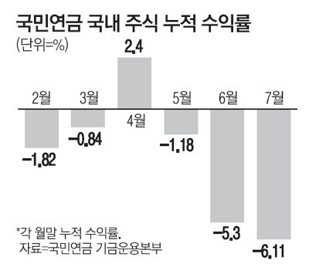
국민연금 운용의 본분은 다 하고 있는가?
□ 국민연금 운용의 본분은 다 하고 있는가?
2018년도 누적 수익률 기준 국민연금 국내 주식 누적 수익률을 보면,
7월 기준 –6.11% 를 기록하며 역대 최저 수익률을 보이고 있음.
2018년도 누적 수익률 기준 국민연금 국내 주식 누적 수익률을 보면,
7월 기준 –6.11%를 기록하며 역대 최저 수익률을 보이고 있음.
매일경제(18.9.28)

Slide 16
Q8.
문재인 정부가 들어서며 국민연금
▲역대최저 수익률 ▲본부장 1년 이상 공백 ▲운용직 이탈 가속 이라는 성적서를 받고 있고,
설상가상으로 연금기금 수장인 본부장 임명과정을 놓고
청와대 정책실장(장하성)이 개입하면서 신뢰는 더 없이 추락함
국민연금은 ‘국민 노후자금 관리 대리인’으로서 수익률 제고라는 본분도
다 하지 못한 채 스튜어드십 코드를 내세워 기업까지 경영하고자 드는 위험한
발상을 지금이라도 멈춰야 함

